Slide 1
Module : Bio-Mathématiques
TD n 3
-Équations différentielles-
« La suite »

Slide 2
Résoudre l’équation différentielle suivante: ${\frac{1}{x}y}^{′}=y+2x^{2}y^{3}$
Exercice 1 : Equation Différentielle du 1ier Ordre -ED1O-
Equation de Bernoulli, n=3
Solution :
${\frac{1}{x}y}^{′}=y+2x^{2}y^{3}$ ⇔ $y^{′}−xy=2x^{3}y^{3}$
⇔ $\frac{y^{′}}{y^{3}}−\frac{x}{y^{2}}=2x^{3}$⎯→ (E)
On pose : $t=\frac{1}{y^{2}}$ ⇒ $t^{′}=−2\frac{y^{′}}{y^{3}}$ donc$\frac{y^{′}}{y^{3}}={−\frac{1}{2}t}^{′}$
(E) ⇒ ${−\frac{1}{2}t}^{′}−xt=2x^{3}$ ⇒ $t^{′}+2xt=−4x^{3}$ ⎯⎯⎯⎯⎯⎯→ (EL)
La solution est : ${t=t}_{o}+t_{p}$
Solution générale
Solution particulière

Slide 3
* Solution générale : $t_{o}$= ?
On a : $t^{′}+2xt=$0 ⎯⎯⎯⎯⎯⎯⎯⎯⎯⎯⎯→ (E0)
(E0) ⇒ $t^{′}=−2xt$ avec; $t^{′}=\frac{dt}{dx}$
⇒ $\frac{dt}{dx}=−2xt$
⇒ $\int{\frac{dt}{t}}=\int{−2xdx}$
⇒ $ln\left|t\right|={−x}^{2}+c$
$ t_{0}=e^{{−x}^{2}}$ avec ; $=±e^{c}$ ;$c, ∈ℝ$
* Solution particulière: $t_{p}$= ?
avec; $\left\{\begin{aligned}t_{p}=λ\left(x\right)e^{{−x}^{2}} \\ t_{p}^{′}=λ^{′} \left(x\right)e^{{−x}^{2}}−2xλ(x)e^{{−x}^{2}}\end{aligned}\right.$⎯⎯⎯→ (Sp)
(Sp) dans (EL) ⇒ $\left[^{′} \left(x\right)e^{{−x}^{2}}−2xλ(x)e^{{−x}^{2}}\right]$+2x$\left[\left(x\right)e^{{−x}^{2}}\right]=−4x^{3}$ ⇒ $^{′} \left(x\right)=−4x^{3}e^{x^{2}}$

Slide 4

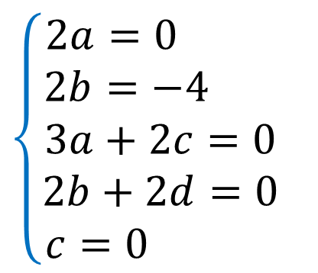
⇒ $ \left(x\right)=\int{−4x^{3}e^{x^{2}}dx}$
d’après la méthode d’identification:
$$\left(x\right)=\left[ax^{3}+bx^{2}+cx+d\right]e^{x^{2}}$$
⇒ $^{′} \left(x\right)=\left[\left(3ax^{2}+2bx+c\right)+2x\left(ax^{3}+bx^{2}+cx+d\right)\right]e^{x^{2}}$
⇒ $^{′} \left(x\right)=\left[2ax^{4}+2bx^{3}+\left(3a+2c\right)x^{2}+\left(2b+2d\right)+c\right]e^{x^{2}}$
$\left\{\begin{aligned}2a=0 \\ 2b=−4 \\ 3a+2c=0 \\ 2b+2d=0 \\ c=0 \end{aligned}\right.$
$\left\{\begin{aligned}a=0 \\ b=−2 \\ c=0 \\ d=2 \end{aligned}\right.$
⇒$\left(x\right)=\left[−2x^{2}+2\right]e^{x^{2}}$
d’où ; $t_{p}=−2x^{2}+2$ et $t=−2x^{2}+2+{e}^{−x^{2}}$
et comme : $y^{2}=\frac{1}{t}$ ⇒ $y^{2}=\frac{1}{−2x^{2}+2+{λe}^{−x^{2}}}$
⇒ $y=±\sqrt{\frac{1}{−2x^{2}+2+{λe}^{−x^{2}}}}$

Slide 5
Résoudre l’équation différentielle suivante: $y^{′′}+2y^{′}+2y=2x−sinx$
Exercice 2 : Equation Différentielle du Second Ordre -ED2O-
Solution :
La solution est : ${y=y}_{o}+y_{p}$
Solution générale
Solution particulière
* Solution générale : $y_{o}$= ?
Equation caractéristique (EC) : $r^{2}+2r+2=0$
$∆ =2^{2}−4\left(2\right)=−4<0$ ; on a deux racines complexes : $\left\{\begin{aligned}r_{1}=−1+i \\ r_{2}=−1−i\end{aligned}\right.$
d’où ; $y_{o}={(c_{1}cosx+c_{2}sinx)e}^{−x}$ ; $c_{1}, c_{2}∈ℝ$

Slide 6
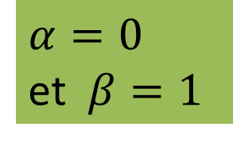
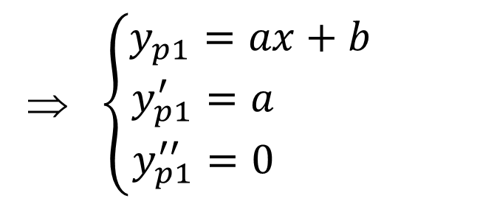
* Solution particulière: $y_{p}$= ?
$$α=0$$
$f\left(x\right)=f_{1}(x)+f_{2}(x)$; $\left\{\begin{aligned}f_{1}(x)=2x=e^{0x}(2x) \\ f_{2}(x)=−sinx=e^{0x}(−sinx)\end{aligned}\right.$
d’où ; $y_{p}=y_{p1}+y_{p2}$
$α=0$
et $β=1$
Pour $f_{1}\left(x\right)=2x$
$y_{p1}=x^{m}(ax+b)e^{αx}$, ($α=0$ n’est pas racine de (EC) donc $m=0$)
⇒ $\left\{\begin{aligned}y_{p1}=ax+b \\ y_{p1}^{′}=a \\ y_{p1}^{′′}=0 \end{aligned}\right.$
La substitution de $y_{p1}$, $y_{p1}^{′}$ et $y_{p1}^{′′}$ dans: $y^{′′}+2y^{′}+2y=2x$ donne: $2a+2(ax+b)=2x$ ⇒ $\left\{\begin{aligned}2a=2 \\ 2a+2b=0\end{aligned}\right.$ ⇒ $\left\{\begin{aligned}a=1 \\ b=−1\end{aligned}\right.$
d’où $y_{p1}=x−1$

Slide 7
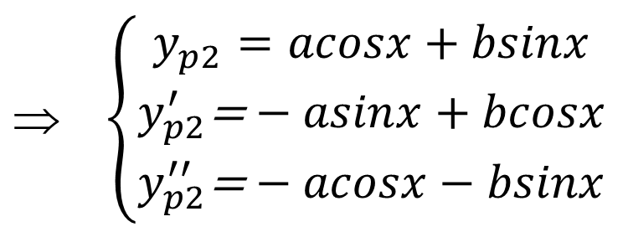
Pour $f_{2}(x)=−sinx$
$y_{p2}=x^{m}(acosβx+bsinβx)e^{αx}$, ($α+βi=i$ n’est pas racine de (EC) donc $m=0$)
$\text{ }\left\{\begin{aligned}y_{p2}=acosx+bsinx \\ y_{p2}^{′}\text{=}−asinx+bcosx \\ y_{p2}^{′′}\text{=}−acosx−bsinx\end{aligned}\right.$
La substitution de $y_{p2}$, $y_{p2}^{′}$ et $y_{p2}^{′′}$ dans : $y^{′′}+2y^{′}+2y=−sinx$ donne :
$\left(−acosx−bsinx\right)+2\left(−asinx+bcosx\right)+2\left(acosx+bsinx\right)=−sinx$
⇒ $\left\{\begin{aligned}a+2b=0 \\ −2a+b=−1\end{aligned}\right.$ ⇒ $\left\{\begin{aligned}a=2/5 \\ b={−1}/5\end{aligned}\right.$
d’où ; $y_{p2}=\frac{2}{5}\cos{x}−\frac{1}{5}\sin{x}$
et $y_{p}=x−1+\frac{2}{5}\cos{x}−\frac{1}{5}\sin{x}$
Finalement : $y=x−1+\frac{2}{5}\cos{x}−\frac{1}{5}\sin{x}+{(c_{1}cosx+c_{2}sinx)e}^{−x}$

Slide 8
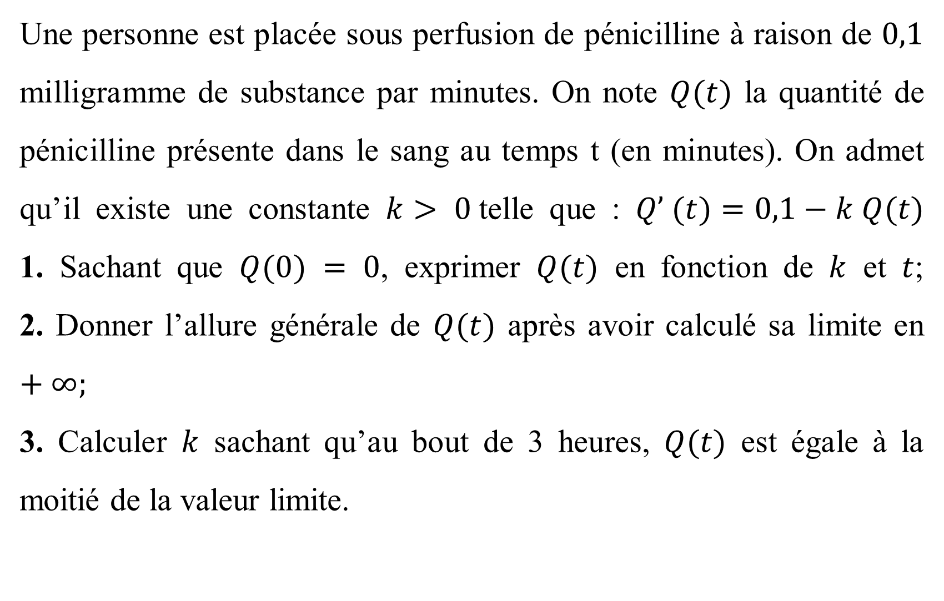
Une personne est placée sous perfusion de pénicilline à raison de $0,1$ milligramme de substance par minutes. On note $Q(t)$ la quantité de pénicilline présente dans le sang au temps t (en minutes). On admet qu’il existe une constante $k> 0$telle que : $Q’ (t)=0,1−k Q(t)$ 1. Sachant que $Q(0) = 0$, exprimer $Q(t)$ en fonction de $k$ et $t$; 2. Donner l’allure générale de $Q(t)$ après avoir calculé sa limite en $+∞;$ 3. Calculer $k$ sachant qu’au bout de 3 heures, $Q(t)$ est égale à la moitié de la valeur limite.
Exercice 3 :

Slide 9
Solution : « Dissipation d’un médicament »
$Q^{′}\left(t\right)+kQ\left(t\right)=0,1$ ; $k> 0$
$Q\left(t\right)$: Quantité de pénicilline [mg] présente dans le sang au temps t[mn].
?
1. $Q\left(t\right)=f(k,t)$; sachant que $Q\left(0\right)=0$
$Q^{′}(t)−kQ\left(t\right)=0,1$ ⎯⎯⎯⎯⎯⎯⎯⎯⎯⎯⎯→ (E) « E.L.1.O. » La solution est : ${Q(t)=Q(t)}_{o}+{Q(t)}_{p}$
* Solution générale : $Q_{o}(t)$ = ?
On a :$Q′(t)+kQ(t)=$ 0 ⎯⎯⎯⎯⎯⎯⎯⎯⎯→ (E0)
(E0) ⇒ $Q′(t)=−kQ(t)$ avec ;$Q′(t)=\frac{dQ(t)}{dt}$
⇒ $\frac{dQ(t)}{dt}=−kQ(t)$
⇒ $\int{\frac{dQ(t)}{dQ}=}\int{−kdt}$
⇒ $ln\left|Q(t)\right|=−kt+c$
$ Q_{0}(t)=e^{−kt}$ avec ; $=±e^{c}$ ;$c, ∈ℝ$

Slide 10
* Solution particulière: $Q_{p}(t)$= ?
$Q^{′}\left(t\right)+kQ\left(t\right)=0,1$ ; $k> 0$
avec ; $\left\{\begin{aligned}Q_{p}(t)=λ\left(t\right)e^{−kt} \\ Q_{p}^{′}(t)=λ^{′} \left(x\right)e^{−kt}−kλ(t)e^{−kt}\end{aligned}\right.$⎯⎯→ (Sp)
(Sp) dans (E) ⇒ $\left[^{′} \left(t\right)e^{−kt}−kλ(t)e^{−kt}\right]$ $+ k\left[λ\left(t\right)e^{−kt}\right]=0,1$
⇒ $^{′} \left(t\right)=0,1e^{kt}$
⇒ $ \left(t\right)=\int{0,1e^{kt}dt}=\frac{0,1}{k}e^{kt}$
d’où: $Q_{p}(t)=\frac{0,1}{k}$ et $Q\left(t\right)= \frac{0,1}{k}+{λe}^{−kt}$
Condition initiale : $Q\left(0\right)=0$
⇒ ${\left[\frac{0,1}{k}+{λe}^{−kt}\right]}_{⏐t=0}=0$
⇒ $\frac{0,1}{k}+λ=0$
⇒ $=−\frac{0,1}{k}$
Finalement la solution est : $Q\left(t\right)= \frac{0,1}{k}\left(1−e^{−kt}\right)$

Slide 11
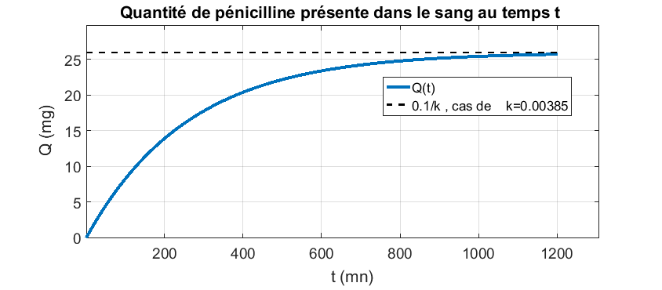

2. L’allure générale de $Q\left(t\right)$
* Valeur initiale : $Q\left(0\right)=0$
* Valeur finale :$\lim_{t→+∞}Q\left(t\right)$
$\lim_{t→+∞}Q\left(t\right)=\lim_{t→∞}\left[\frac{0,1}{k}\left(1−e^{−kt}\right)\right]$
$=\frac{0,1}{k}$
* Variation de $Q$ : $Q^{′}(t)=0,1e^{−kt}>0 \text{⇒} Q \text{est} \text{strictement} \text{croissante}$

Slide 12
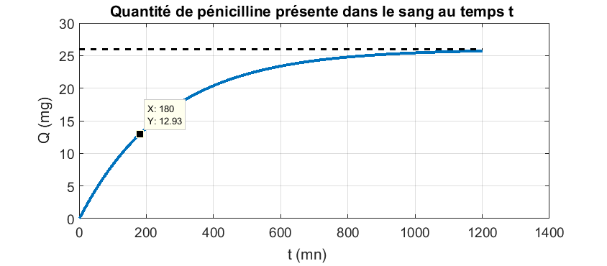
3. $k=?$ Sachant que: ; à 3h =180 mn ;$Q\left(t\right)=\frac{\frac{0,1}{k}}{2}$
${Q(t)}_{⏐t=180mn}=\frac{\frac{0,1}{k}}{2}$ ⇒ $\frac{0,1}{k}\left(1−e^{−k(180)}\right)=\frac{\frac{0,1}{k}}{2}$
⇒ $e^{−k(180)}=\frac{1}{2}$
⇒ $−k\left(180\right)=ln{(0,5)}$
⇒ $k=0,00385=38,5×{10}^{−4}$
Pour $k=38,5×{10}^{−4}$ ⇒ $Q\left(t\right)=25,97\left(1−e^{−(38,5×{10}^{−4})t}\right)$

Slide 13
Merci pour votre attention.

